Slide 1
Reunión CE01-2024
Resultados Primera Evaluación Anual MCP-ES
Presenta
Lcda. Marta Alicia de Magaña
Directora Ejecutiva
MCP-ES
Jueves, 15 de febrero de 2024

Slide 2
Marco de Desempeño Integrado / Resultados primera evaluación anual
De: Emma Lattur <Emma.Lattur@theglobalfund.org> Enviado el: miércoles, 22 de noviembre de 2023 06:57 a. m. Para: CCM El Salvador Focal Point <CCMElSalvadorFocalPoint@theglobalfund.org> CC: CCM El Salvador Chairs and Vice-Chairs <CCMElSalvadorChairsandVice-Chairs@theglobalfund.org>; Marcos Patino Mayer <Marcos.PatinoMayer@theglobalfund.org>; Helena Gelabert Chasco <Helena.GelabertChasco@theglobalfund.org>; TGF - Country Coordinating Mechanisms (CCM) <CCM@theglobalfund.org> Asunto: CCM El Salvador / Marco de Desempeño Integrado / Resultados primera evaluación anual
Estimada Secretaría del MCP El Salvador,
Esperamos que se encuentren muy bien.
Tras la revisión interna realizada por el Fondo Mundial, nos complace comunicarles los resultados de la Evaluación Anual del Marco de Desempeño Integrado del MCP El Salvador desde el Año 3 del acuerdo de financiamiento SLV-CFUND-2008 hasta hoy.
En primer lugar, les transmitimos nuestras felicitaciones por el trabajo realizado y el progreso logrado hasta ahora.

Slide 3
Marco de Desempeño Integrado / Resultados primera evaluación anual
El análisis del Marco de Desempeño Integrado muestra un progreso considerable en Operaciones, Monitoreo Estratégico y Posicionamiento en particular:
La Secretaría del MCP opera eficiente y diligentemente.
El MCP cuenta con un plan de monitoreo estratégico actualizado que pertinentemente detalla el enfoque, el Comité de Monitoreo Estratégico cuenta con las competencias necesarias y los informes de visitas de campo son completos. El MCP ha desarrollado un tablero de mando en línea efectivo.
El MCP ha realizado el análisis de las estructuras nacionales de gobernanza sanitaria y ha comenzado el proceso desarrollo de un plan de posicionamiento. El MCP participa en la CONAVIH donde se realiza seguimiento a los indicadores de País y participa en Foros Nacionales así como en plataformas de coordinación.

Slide 4
Marco de Desempeño Integrado / Resultados primera evaluación anual
Al mismo tiempo, la evaluación ha identificado ventanas de oportunidad para mejora en las áreas de Participación (área de prioridad 1) y Posicionamiento (área de prioridad 2):
Los grupos vulnerables afectados están representados en el MCP así como en su liderazgo y sus comités. El MCP cuenta con una sólida representación de la Sociedad Civil, pero esta supera el 51% recomendado (con una representación de 12 miembros frente a una representación de 3 asientos del sector gobierno). El sector gobierno no está representado en el l liderazgo del MCP, que no está diferenciado por sectores, sino por subsectores en los documentos de gobernanza.
El MCP El Salvador se encuentra aún en el proceso de desarrollo del plan de posicionamiento y este debe de ser finalizado y aprobado por el mecanismo de coordinación.

Slide 5
Marco de Desempeño Integrado / Resultados primera evaluación anual
Basado en lo anterior, el Fondo Mundial propone las siguientes acciones a ser consideradas en los próximos meses:
Desde la perspectiva de sostenibilidad, se recomienda que el MCP continúe garantizando una sólida participación de la sociedad civil al mismo tiempo que asegurada una participación equilibrada del sector gobierno. De acuerdo a las expectativas del Fondo Mundial, los cargos en el liderazgo de MCP deberían estar representados por sector. Se recomienda que el MCP alinee sus documentos de gobernanza con estas expectativas para asegurar la representación de diferentes sectores en su liderazgo.
Finalizar y aprobar el plan de posicionamiento del MCP-El Salvador basado en el análisis del mapeo de las estructuras de gobernanza sanitarias y visión a largo plazo para el MCP.
Incluir los indicadores de seguimiento de compromisos de cofinanciamiento en el tablero de mando y se especifique en detalle los riesgos para la subvención en los que el MCP tiene un rol como mitigador.
Incluir la información actualizada en el Portal de Asociados.
Para próximas evaluaciones, se recomienda que el MCP incluya los documentos a revisar en la carpeta país del SharePoint externo en lugar de documentos Word que incluyan los links de dirección al sitio web de la documentación de evidencia a fin disponer de información centralizada e histórica.

Slide 6
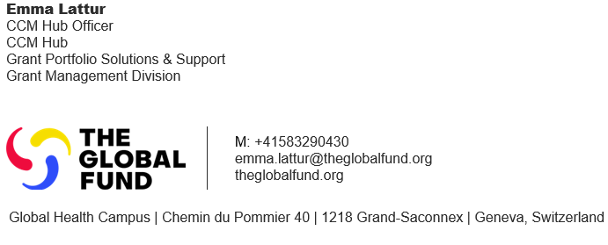
Marco de Desempeño Integrado / Resultados primera evaluación anual
Por favor tenga en cuenta que este proceso está inmerso en de regular de actividades del MCP. Le solicitamos amablemente que (i) se compartan los resultados con los miembros del MCP, (ii) consideren la inclusión de los resultados del MDI como un punto de agenda para la próxima Asamblea General, y (iii) recolecten la información de aval (ya sea a través de firmas físicas durante la reunión o de forma electrónica).
Quedamos a su disposición para cualquier pregunta o aclaración que puedan requerir, así como para realizar una llamada para discutir los resultados si lo consideran necesario.
Muchas gracias por su colaboración y acostumbrada eficiencia del MCP-El Salvador.
Saludos muy cordiales,

Slide 9
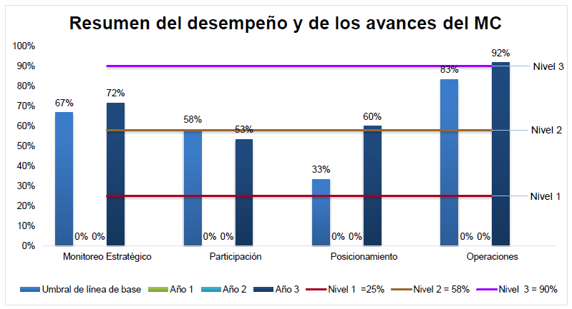

Slide 10
Gracias

